Slide 1
第一章 概述

Slide 2
一、什么是单片机
单片机：在一片硅片上集成了微处理器、存储器、和各种I/O接口。这样一块新联具有一台计算机的属性，本成为单片微型计算机，简称单片机。
单片机应用时通常处于被控系统的核心地位并嵌入其中，为了强调其“嵌入”的特性，也常常把单片机称为嵌入式控制器。

Slide 3
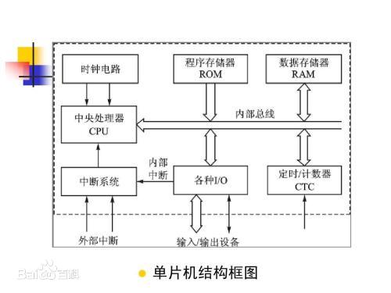

Slide 4
1.单片机分类
单片机按照其用途可分为通用型和专用型。
通用型：具有比较丰富的内部资源，性能全面且适应性强，你那个覆盖多种应用需求。用户可以根据需要设计成各种不同应用的控制系统。即通用单片机有一个再设计过程，通过用户的进一步设计，组成一个以通用单片机芯片为核心，配以掐外围电路的应用控制系统。通常所说的单片机指通用单片机。
专用型：专门针对某个特定产品或者特定应用的单片机。例如打印机控制器和各种通讯设备、家用电器中的单片机。

Slide 5
2.单片机特点
(1).高集成度,体积小,高可靠性。单片机将各功能部件集成在一块晶体芯片上，集成度很高，体积自然也是最小的。
(2).低电压,低功耗,便于生产便携式产品。为了满足广泛使用于便携式系统，许多单片机内的工作电压仅为1.8V～3.6V，而工作电流仅为数百微安。
(3).易扩展。片内具有计算机正常运行所必需的部件。

Slide 6
3.单片机发展趋势
单片机的发展趋势是向大容量、高性能化、外围电路内装化等方面发展。
(1).CPU的改进
采用多CPU结构，提高处理能力。
增加数据总线宽度，提高数据处理能力。
采用流水线结构，指令以队列形式出现在CPU中，具有很快的运算速度。

Slide 7











(2).存储器的发展
加大存储容量。
片内ROM采用Flash存储器。能在+5V下进行读写，既有RAM读写操作简便，又有在掉电时数据不会丢失的优点。

Slide 8

(3).片内I/O口的改进
一般单片机都有较多的并行口，以满足外围设备，芯片扩展的需要。并培优串行口，以满足多机通信功能的要求。
增加并行口驱动能力。减少外部驱动芯片，有的单片机能直接输出大电流和高电压，直接驱动LED和荧光显示器。
增加I/O口的逻辑控制功能。能够对I/O口进行位寻址及操作，增强了I/O口控制的灵活性。
多种串口的设置。

Slide 9
(4).外围电路内装化。出一般必须具有的资源，随着单片机档次的提高，以适应测控功能跟高的要求，片内集成的不见还有A/D,D/A, DMA,中断控制器等等。
(5).低功耗。

Slide 10

4.MCS-51系列单片机
MCS-51单片机是指由美国INTEL公司生产的一系列单片机的总称，这一系列单片机包括了许多品种，如8031，8051，8751，8032，8052，8752等，其中8051是最早最典型的产品，该系列其它单片机都是在8051的基础上进行功能的增、减、改变而来的，所以人们习惯于用8051来称呼MCS-51系列单片机。
MCS-51单片机是一种集成的电路芯片，是采用超大规模集成电路技术把具有数据处理能力的中央处理器CPU、随机存储器RAM、只读存储器ROM、多种I/O口和中断系统、定时器/计时器等功能（可能还包括显示驱动电路、脉宽调制电路、模拟多路转换器、A/D转换器等电路）集成到一块硅片上构成的一个小而完善的计算机系统。

Slide 11
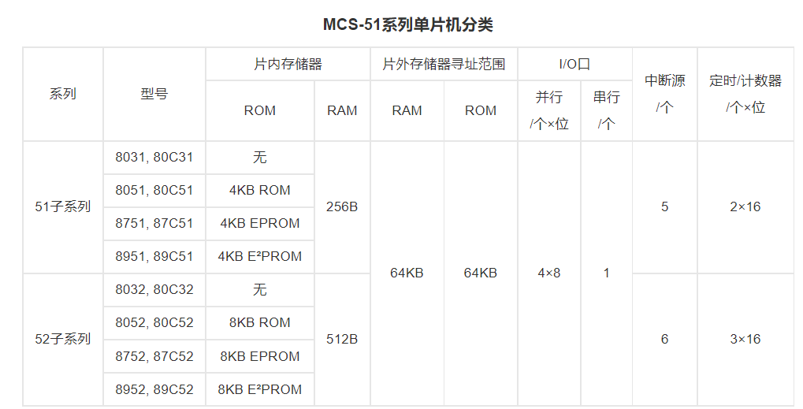

Slide 12
